Slide 1
Programação Orientada a Objetos
- Introdução -

Slide 2
Evolução das Abordagens de Desenvolvimento
de Sistemas
Monolítico
Década de 60
Aplicações/Sistemas eram pequenos e relativamente simples
Linguagens simples (Fortran, Cobol)
Os desenvolvedores não tinham um método para desenvolver sistemas, utilizavam de sua criatividade pessoal
A programação era considerada uma atividade artesanal e criativa
Os códigos do tipo Spaghetti e de difícil manutenção

Slide 3
Estruturado
Década de 70
Al Constantine e Yourdon criaram uma abordagem de desenvolvimento de sistemas que utilizava a função como seu bloco de construção. Este método foi denominado análise e desenho estruturado.
Surgiu a programação modular que facilitou a manutenção dos sistemas

Slide 4
Estruturado
Utilização de diagramas gráficos para representar os fluxos de dados (DFD) e para representar as lógicas de programação (Fluxogramas)
Década de 80, Peter Chen (criador do diagrama de entidade e relacionamentos) e Ed Codd (desenhista do banco de dados relacional) criando um método (Modelagem de Dados) de desenvolvimento de sistemas baseados em dados

Slide 5
Orientado a Objetos
Década de 90
Visa complementar o método estruturado
Fornece ao desenvolvedor uma perspectiva ortogonal, permitindo administrar a complexidade do domínio do problema e sua tecnologia de suporte
Facilita a administração dos dados e o controle das funções (código)
Permite a produção de software mais flexível e de fácil manutenção

Slide 6
Programação Orientada a Objetos
A Complexidade faz parte da essência do software
Devemos utilizar de mecanismos que permitem administrar a complexidade do software
A complexidade gera dificuldades
Muitas dificuldades encontradas no desenvolvimento de um software podem surgir devido a forma empregada para construí-lo

Slide 7
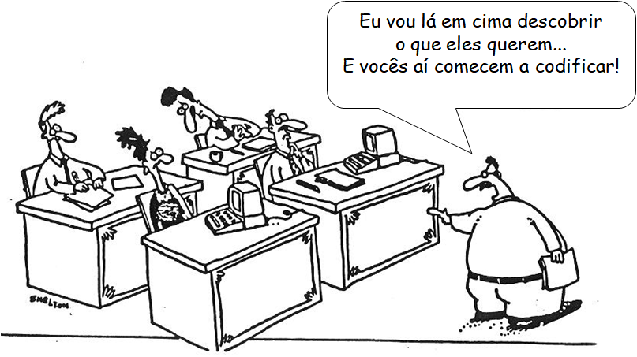

Slide 8
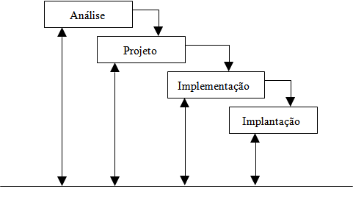
Etapas para o Desenvolvimento de uma Aplicação

Slide 9
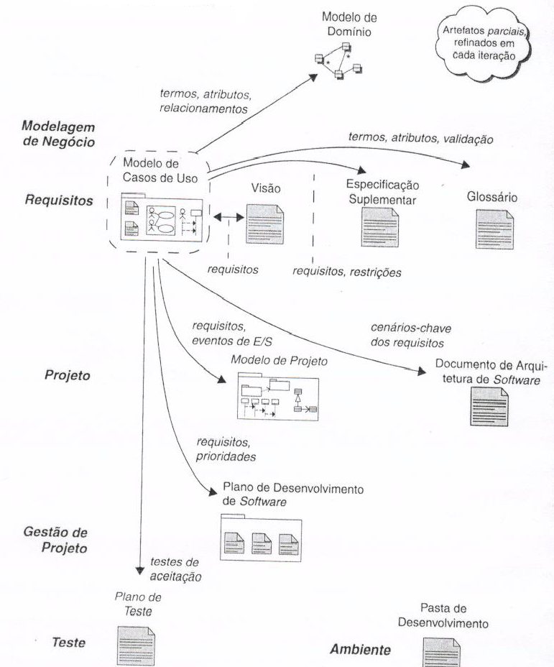
Abordagem O.O.
- Linguagem de Especificação UML -
Figura extraída do Livro Utilizando UML e Padrões
- Graig Lerman - 2a. Edição -

Slide 10
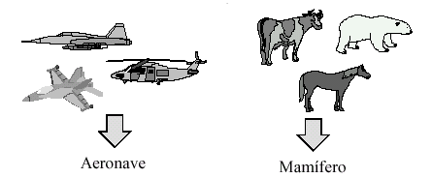
Fundamentos da Programação Orientada a Objetos
Classe
Uma classe representa um conjunto de elementos (objetos) que possuem as mesmas propriedades (atributos) e as mesmas operações (métodos).

Slide 11
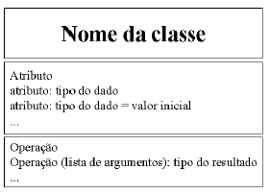
Os atributos de uma classe representa uma estrutura de dados e os métodos representam um código definido a partir de uma lógica de programação.
A representação de uma classe é feita a partir da seguinte simbologia .

Slide 12
Definição dos Atributos: Todos os objetos de uma classe terão o mesmos atributos. Cada atributo representa um tipo de dado (inteiro, real, caracter, matriz, ponteiro, etc ...). A diferença entre os objetos de uma mesma classe é representada pelo armazenamento de diferentes valores para estes seus atributos.
Definição dos Métodos: Todo método é um bloco de instruções cuja finalidade é permitir que o objeto execute uma determinada operação pré-estabelecida. Os objetos instanciados a partir de uma mesma classe utilizam os mesmos métodos (código) e somente os métodos do próprio objeto terão acesso sobre os seus atributos.

Slide 13
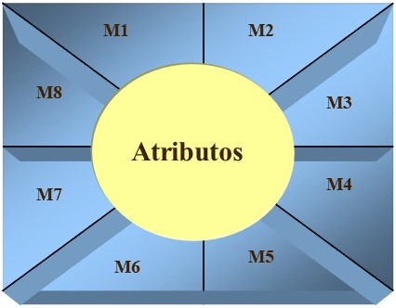
Objeto
Representa um elemento (instância) de uma determinada classe. Objetos de uma mesma classe possuem os mesmos atributos e realizam as mesmas operações. Dentro da orientação a objetos as operações realizadas por um objeto são denominadas de métodos.
M1, M2, M3, M4, M5, M6, M7,M8 (Métodos -Código)

Slide 14
Classe/Instância/Objeto
Instanciação
Representa o processo de criação de um objeto a partir de uma determinada classe.

Slide 15
Tamanho
Tipo de Escrita
Cor
Constituição
Tamanho
Tipo de Escrita
Cor
Constituição
Grande
Pequena
Fina
Grossa
Cada objeto caneta tem os mesmos atributos (Tamanho, Tipo de Escrita, Cor, Constituição), mas os valores para estes atributos podem ser diferentes. Entretanto, ambos os objetos executam o mesmo método Escrever( ).
Azul
Caneta
Azul
Plástico
Tamanho
Tipo de Escrita
Cor
Constituição
Ferro
Escrever( )
Escrever( )
Objeto Caneta 1
Objeto Caneta 2
Escrever()
Tamanho
Tipo de Escrita
Cor
Constituição
Pequena
Fina
Vermelha
Madeira
Objeto Caneta 3
Escrever( )

Slide 16
Representação de uma classe através da UML
Características
Altura
Base
Figura Geométrica Retângulo
Operações
Apontar Altura
Apontar Base
Calcular Área
Calcular Perímetro

Slide 17
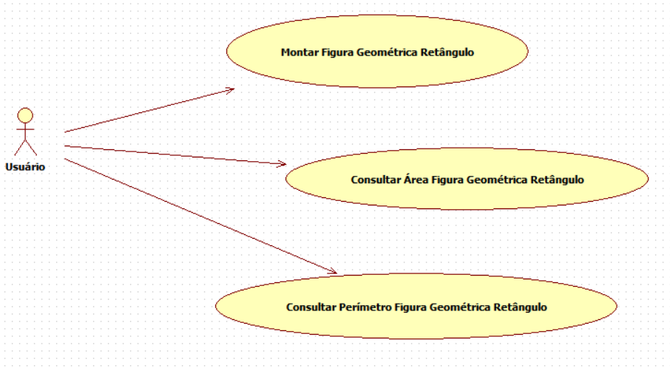
Representação UML – Diagrama de Casos de Uso

Slide 18
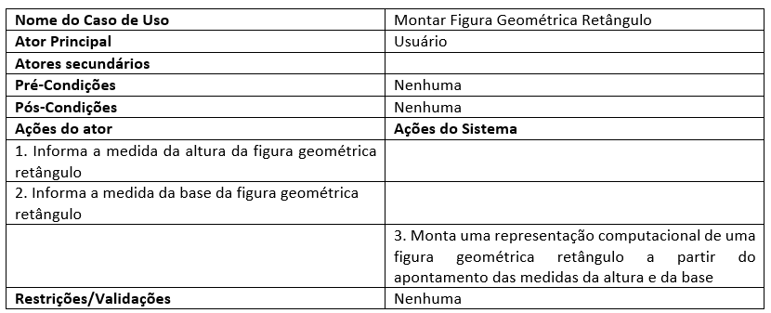
Representação UML – Diagrama de Casos de Uso

Slide 19
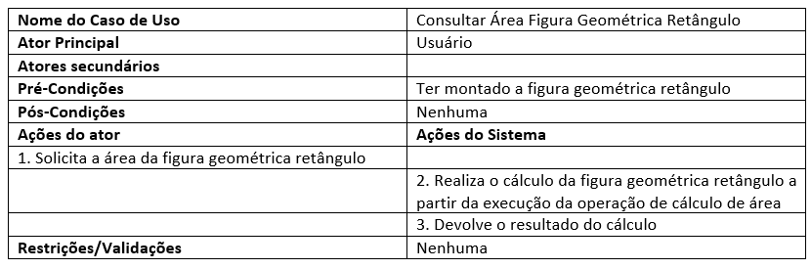
Representação UML – Diagrama de Casos de Uso

Slide 20
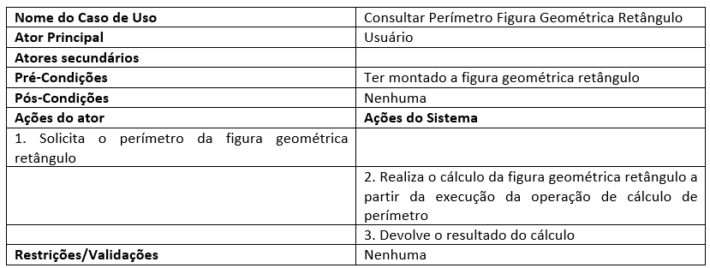
Representação UML – Diagrama de Casos de Uso

Slide 21
Representação UML – Diagrama de Classes
Representação Computacional
Figura Geométrica Retângulo
Retangulo
Instanciação
- altura : double
- base : double
Modelagem
(abstração)
+ setAltura(double) : void
+ setBase(double) : void
+ calcArea( ) : double
+ calcPerimetro( ) : double
calcArea
setAltura
calcPerimetro
Modelagem Classe Retângulo
altura
5.0
8.0
5.0
base
8.0
Representação Cenário Real
Figura Geométrica Retângulo
setBase
Objeto Retangulo

Slide 22
Retangulo
- altura : double
- base : double
+ setAltura(double) : void
+ setBase(double) : void
+ calcArea( ) : double
+ calcPerimetro( ) : double
O método setAtributo tem a finalidade de obter um determinado dado e armazená-lo no respectivo atributo indicado pelo método
Modo de Acesso Privado (private)
altura : double o símbolo - indica que somente os métodos definidos na classe tem acesso direto ao atributo.
Modo de Acesso Público (public)
+ setAltura(double) : void o símbolo + indica que a execução do método pode ser solicitada pela aplicação ou por outro objeto a partir do Mecanismo de Passagem de Mensagens.

Slide 23
Retangulo
- altura : double
- base : double
+ setAltura(double) : void
+ setBase(double) : void
+ getAltura( ) : double
+ getBase( ) : double
+ calcArea( ) : double
+ calcPerimetro( ) : double
Faça a implementação dos métodos getAltura e getBase. O método getAtributo tem a finalidade de retornar o conteúdo do atributo indicado pelo método.

Slide 24
Retangulo
- altura : double
- base : double
+ setAltura(double) : void
+ setBase(double) : void
+ getAltura( ) : double
+ getBase( ) : double
+ calcArea( ) : double
+ calcPerimetro( ) : double
+ calcDiagonal( ) : double
Faça a implementação do método calcDiagonal. O método tem a finalidade de calcular e retornar o valor da diagonal do retângulo. Utilize o teorema de Pitágoras.
Figura Geométrica Retângulo

Slide 25
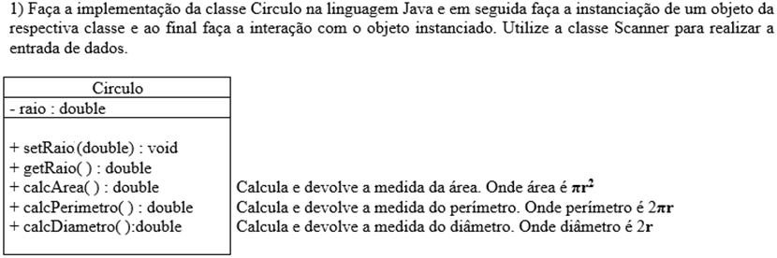
Exercícios

Slide 26
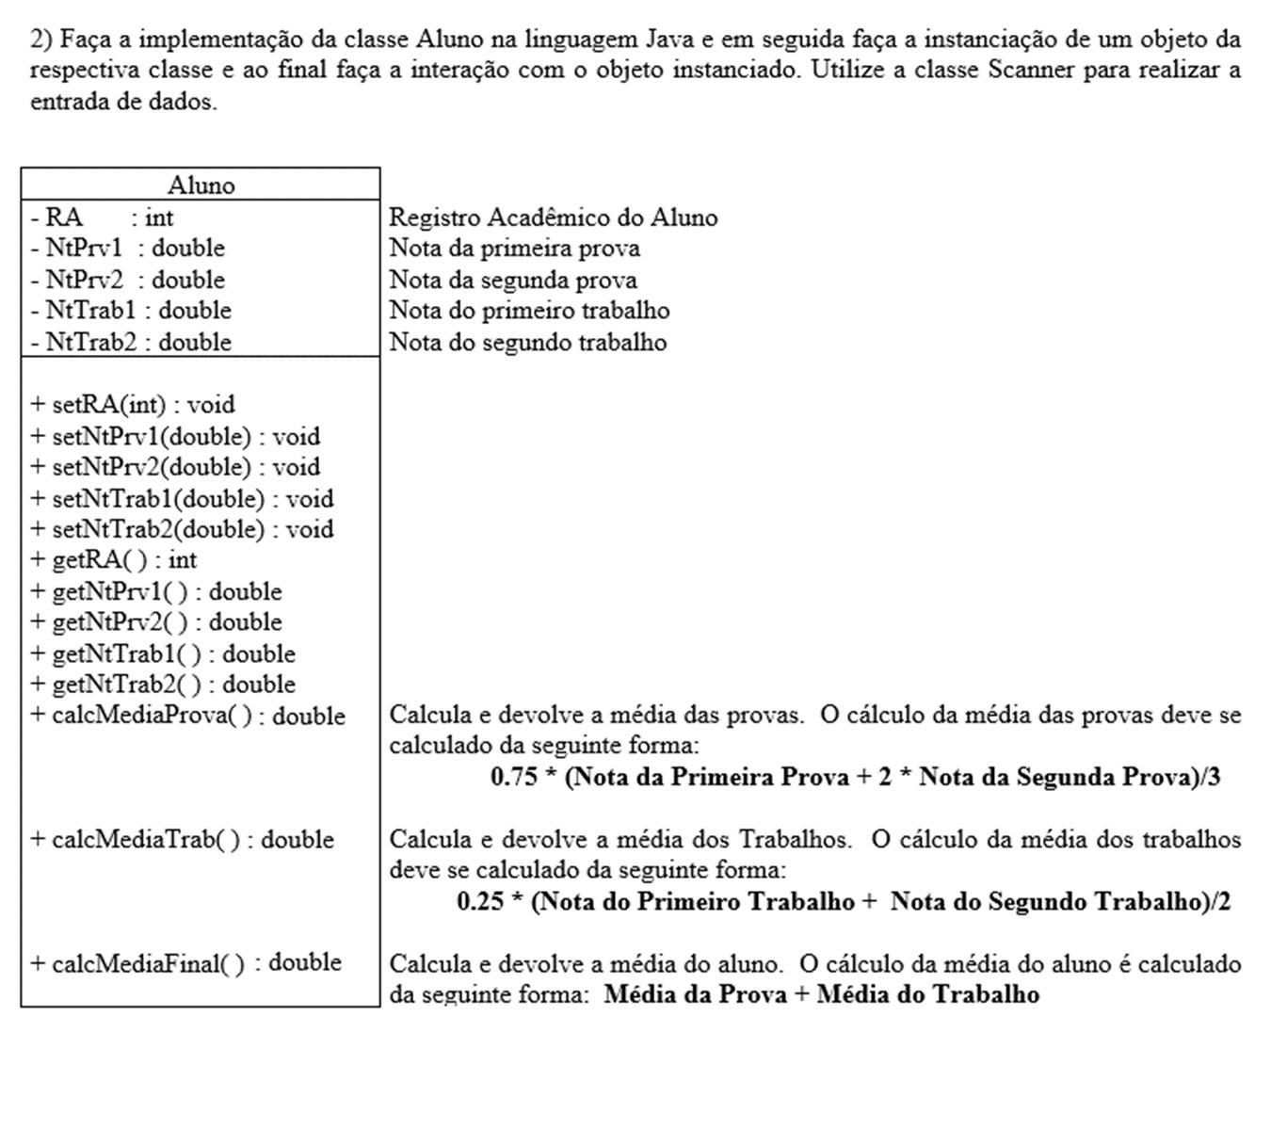

Slide 27
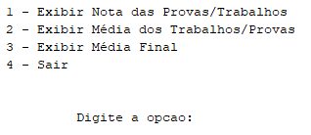
Faça a saída de dados de acordo com a definição do menu abaixo:
Para cada uma das opções de 1 a 3 deve ser exibido o Ra do aluno.

